Slide 1

Федеральное государственное автономное образовательное учреждение высшего профессионального образования
НАЦИОНАЛЬНЫЙ ИССЛЕДОВАТЕЛЬСКИЙ ЯДЕРНЫЙ УНИВЕРСИТЕТ «МИФИ»
Институт нанотехнологий в электронике, спинтронике и фотонике
Кафедра электроники
Отбраковка микросхем по результатам анализа динамического тока потребления
Студент: Демичев А.О.
Руководитель: Кондратенко С.В., доцент
Москва 2018 г.

Slide 2
Цели работы
1
Анализ характерных дефектов и неисправностей комбинационных ЦУ.
Моделирование комбинационных ЦУ с неисправностями, анализ их токов потребления в статике и динамике, а также построение тестов, выявляющих наличие неисправностей в анализируемых ЦУ.
Формулирование методики определения ЦУ с неисправностями по результатам анализа их тока потребления и применение этой методики для различных комбинационных ЦУ.
2
3

Slide 3
Анализ дефектов
Частота возникновения дефектов:
Технологический дефект | %
Замыкания между слоями металлизации | 39%
Обрыв между слоями металлизации | 14%
Замыкания между слоями диффузии | 14%
Не установленные виды дефектов | 10%
Катастрофические (очень большие по площади) дефекты | 15%
Представление дефектов в виде неисправностей:
Вид неисправности | Описание
SON (stuck-on) | устойчивые замыкания транзисторов
SOP (stuck-open) | устойчивые обрывы транзисторов
SA (stuck-at) | константные неисправности;

Slide 4
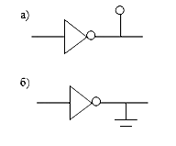
Модели неисправностей и их описание
Одиночные константные неисправности | Одна линия схемы принимает устойчивое значение либо 1, либо 0
Множественные константные неисправности | Две или более линии схемы имеют устойчивые значения сигналов
Устойчивое замыкание транзистора, SON | Транзистор находится постоянно в замкнутом состоянии (проводящем)
Устойчивый обрыв транзистора, SOP | Транзистор находится постоянно в разомкнутом состоянии (не проводящем).
Пример моделирования неисправностей:
а) Константная неисправность stuck-at-1
б) Константная неисправность stuck-at-0

Slide 5
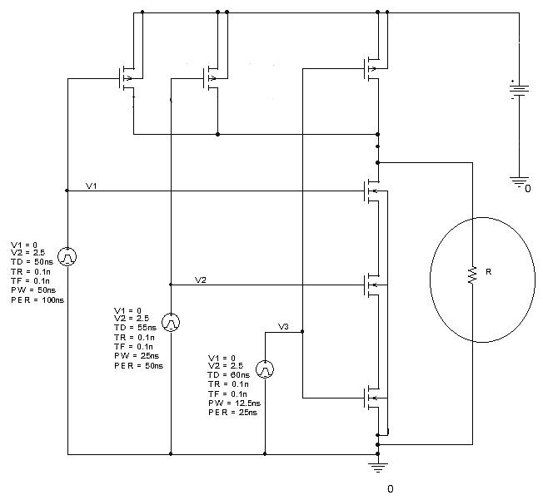
Моделирование неисправности в элементе 3И-НЕ
*Технология 0,25 мкм
Метод IDDQ
Ток потребления исправной схемы:
<I> = 23,13 мкА
Ток потребления схемы с неисправностью:
<I> = 217,60 мкА
Отклонение:
β>>10%
*здесь и далее параметры транзисторов убраны с целью не загромождать рисунок

Slide 6
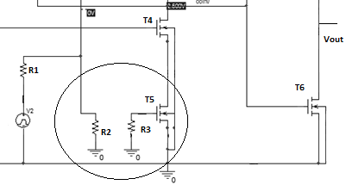
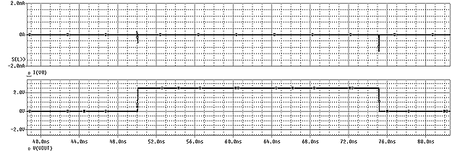
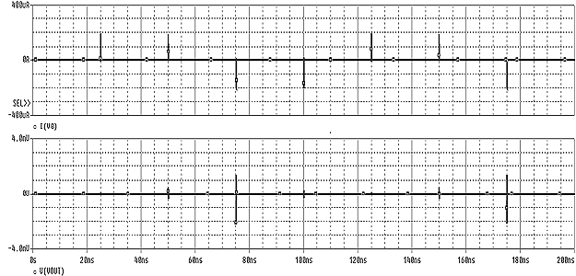
Моделирование неисправностей в элементе 2И
Осциллограммы тока потребления и выходного напряжения
исправной схемы
Обрыв по затвору транзистора Т5
Ток потребления исправной схемы:
<I> = 1073,4 нА
Ток потребления схемы
с неисправностью:
<I> = 653,7 нА
Отклонение:
β >>10%
Осциллограммы тока потребления и выходного напряжения
при моделировании неисправности
*моделирование остальных неисправностей представлено в пояснительной записке, §2.2

Slide 7
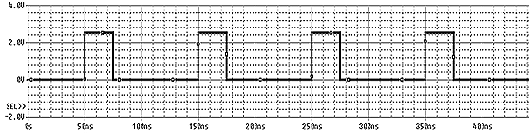
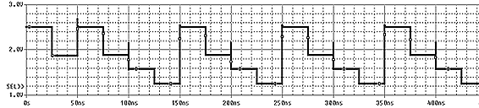
Результаты моделирования неисправностей
Неисправность | <I>, nA, (Т№1) | Погр,% |  | Логика, Т№1. in1, in2-прямоуг |  | Логика, Т№2. in1-sin, in2-прямоуг
Обрыв Т1 по затвору | 986,4 | 9,7 | - | верна | - | неверна | +
Обрыв Т1 по истоку | 1071,3 | 1,9 | - | верна | - | неверна | +
Обрыв Т1 по стоку | 1143,0 | -4,6 | - | верна | - | неверна | +
Обрыв Т2 по затвору | 634,8 | 41,9 | + | неверна | + | верна | -
Обрыв Т2 по истоку | 1007,1 | 7,8 | - | неверна | + | верна | -
Обрыв Т2 по стоку | 1010,8 | 7,5 | - | неверна | + | верна | -
Ток потребления исправной
схемы:
<I> = 14,4 мкА
Логика на выходе №2 дешифратора 2в4 исправной схемы
Ток потребления схемы
с неисправностью:
<I> = 11,9 мкА
Отклонение:
β = 18%
Логика на выходе №2 дешифратора 2в4 при моделировании неисправности «замыкание»
*полная таблица результатов представлена в пояснительной записке, стр. 36-39
*подробный анализ неисправностей дешифратора 2в4 представлен в пояснительной записке, §2.3

Slide 8
Методика отбраковки «Логический анализ»
Тест №1. Анализ по току
Тест 1 | Анализ тока потребления | Отбраковка
Тест 2 | Проверка логики | Отбраковка
Тест 3 | Нестандартные входные сигналы | Отбраковка
Дефект обнаружен
Да
Отбраковка
Нет
Тест №2. Задание прямоугольных импульсов
Оцифровка, сравнение
Дефект обнаружен
Да
Отбраковка
Нет
Тест №3. Задание синусоидальных сигналов
Оцифровка, сравнение
Дефект обнаружен
Да
Отбраковка
Нет
Конец отбраковки

Slide 9
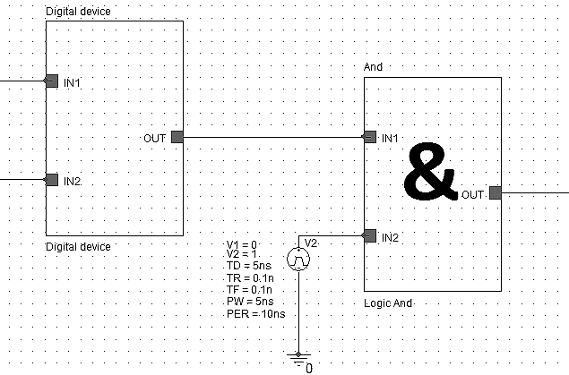
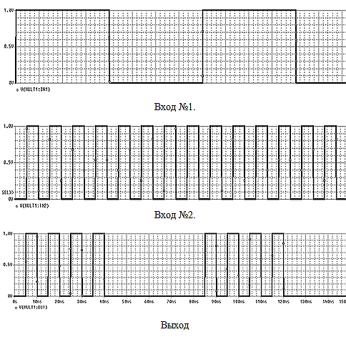
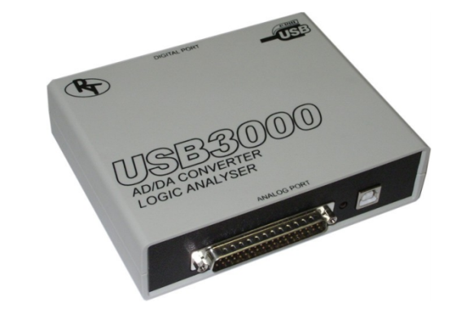
Оцифровка и автоматизация
Схема
Полученные осциллограммы
Способ реализации:
Модуль USB3000 - универсальный скоростной
восьмиканальный АЦП.
2) Контрольно-измерительная система на шине PXI
фирмы National Instruments.
Внешний модуль для компьютера USB3000.

Slide 10
Выводы
1
В работе рассмотрены наиболее вероятные дефекты и соответствующие им неисправности. Данные неисправности смоделированы для часто применяемых микросхем с целью анализа влияния на работу схемы.
По проведенному анализу выделены основные закономерности неисправностей. При этом стоит заметить, что дефекты, обнаруживаемые одним способом, могут быть не обнаружены другим.
Предложена методика отбраковки микросхем по наиболее востребованным критериям: анализ тока, логики, а также нестандартной логики.
Данный набор критериев позволяет определить не только наличие катастрофического отказа, но и дефектов, которые могут привести к такому исходу в будущем. Это имеет огромное значение для проектирования электроники космических аппаратов. Однако не дает исчерпывающую картину возможных дефектов. Данная методика может быть дополнена и усложнена.
2
3
4

Slide 11
Спасибо за внимание!

